Slide 1
الجلسة العملية الرابعة
الاختبارات الفيزيائية للحبوب
( حجم الحبات و تجانسها – القساوة )

Slide 2
حجم الحبات و تجانسها
من أهم الخواص الفيزيائية التي تهم الطحان حجم حبات القمح وتجانسها. من أجل سهولة طحن القمح يجب أن يحتوي على نسبة عالية من الحبات ذات الحجم المتشابه، حيث يؤثر عدم تجانس حجم الحبوب على استقرارية عمل المطحنة و على عملية ترطيب الحبوب قبل الطحن.
يتأثر حجم حبات القمح بنوع وصنف القمح وشروط نموه ( العوامل الجوية ).
من أجل تحديد توزع حجم الحبات نضع 50 غ من العينة فوق ثلاثة مناخل ذات فتحات شقية فوق بعضها. فتحات المناخل على الترتيب العلوي (2.8 مم) ، الأوسط (2.5مم) والسفلي (2.2 مم). ونهز المناخل بعد إغلاقها باليد باتجاه أفقي مواز لطول الشق لمدة خمس دقائق. توزن العينات المتبقية فوق كل منخل والنازل من المنخل السفلي. ثم تحسب نسبة كل منها.

Slide 3
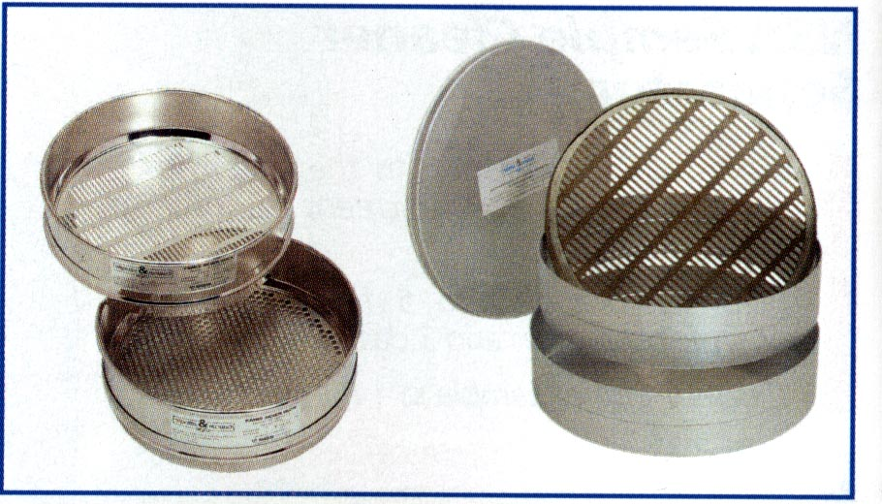

Slide 4
تعتبر العينة متجانسة إذا حققت أحد الشرطين التاليين:
نسبة المتبقي فوق منخل 2.8 مم + نسبة المتبقي فوق منخل 2.5 مم أكبر من 75 % .
نسبة المتبقي فوق منخل 2.5 مم + نسبة المتبقي فوق منخل 2.2 مم أكبر من 75 % .
وتعتبر العينة ذات حجم كبير إذا حققت الشرط الأول.

Slide 5
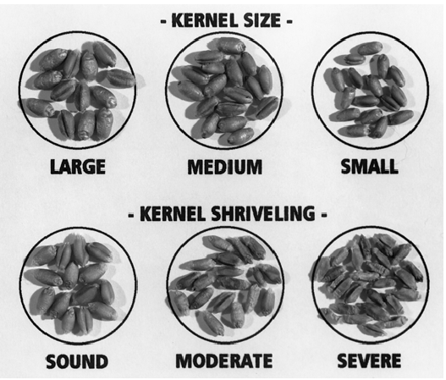

Slide 6
البلورية
تعتبر البلورية من الخواص الهامة التي تميز القمح القاسي فالحبوب القاسية ذات المكسر القرني واللون العنبري ذات خواص تصنيعية لا تتوفر في الحبوب ذات المكسر الأبيض الطحيني ، يدخل في حساب البلورية الحبوب المتوسطة والحاوية على جزء من الاندوسبيرم بالحالة الطحينية والآخر بالحالة البلورية.
يستخدم في تقدير البلورية جهاز عبارة عن قطعتين معدنيتين ينتهيان بمقبض ، العلوية حاوية على 50 ثقب تدخل فيها الحبوب المراد فحصها ، يكن إدخال قطعة بلاستيكية في وسط الجهاز حاوية على حفر صغيرة تستقر فيها نهايات الحبوب ، يحتوي الجهاز على سكين حادة تمر فوق قطعة البلاستيك وتقطع الحبوب إلى نصفين.

Slide 7
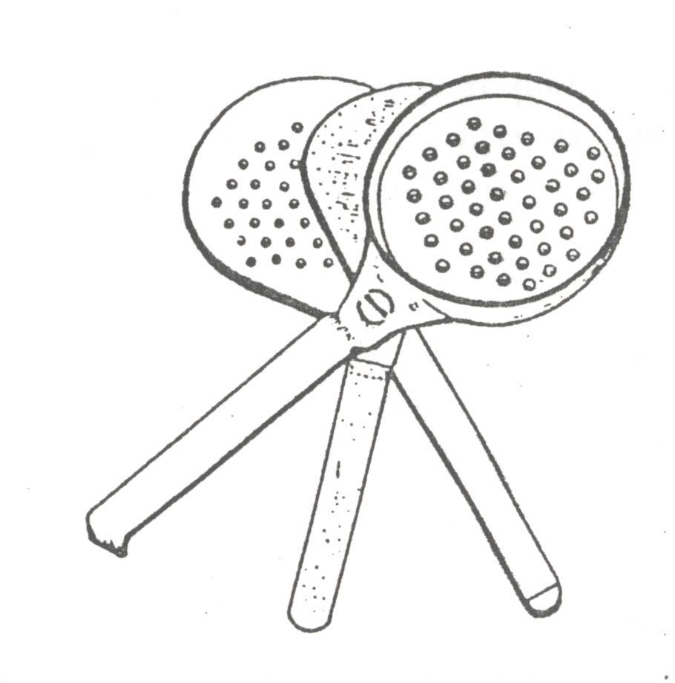
تجرى التجربة على عينة خالية من الشوائب والأجرام.
بعد وضع الحبات في مكانها يتم قصها بواسطة السكين.
لحساب نسبة الحبوب الشفافة :
تعد الحبات البلورية ويضاف إليها نصف عدد الحبات نصف بلورية.

Slide 8
القساوة
تتأثر قساوة الحبوب بنوع و صنف القمح و نسبة الرطوبة و العوامل الجوية.
طرائق تحدد القساوة:
1. تحديد البلورية.
2. دليل حجم الحبيبات PARTICLE SIZE INDEX.
3. مقاومة التقشير: تعتمد على أنه كلما كانت الحبة قاسية كلما كانت مقاومتها للتقشير أكبر .
4. قياس استهلاك الطاقة أثناء الطحن فكلما زادت القساوة زادت الطاقة اللازمة للطحن.
5. قياس شدة الصوت أثناء الطحن كلما زادت قساوة الحبة كان الضجيج الناتج عنها أكبر .
6. NTRوهي أحدث الطرق المستخدمة.

Slide 9
دليل حجم الحبيبات Particle Size Index
يؤخذ 50 غ من عينة القمح وتطحن بمطحنة قياسية (PERTEN 3303) باستخدام الأقراص رقم2وعلى الوضعية صفر،يؤخذ (10 غ) من المجروش ونضعها فوق منخل150ميكرون تنخل العينة بواسطة جهاز نخل نوعه (RO - TOP) تتم عملية النخل في هذا الجهاز بشكل دائري ، لمدة خمس دقائق نزن الجريش النازل من المنخل إلى الصينية وليكن (2.8غ) من أصل (10غ) فيكون من أجل(100غ) يساوي 28 %دليل القساوة .
المطحنة المستخدمة هي مطحنة قرصية فأثناء مرور العينة بين الأقراص تعطي نعومة مناسبة.

Slide 10
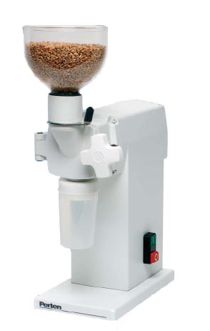

Slide 11
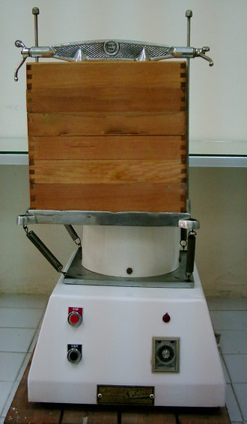
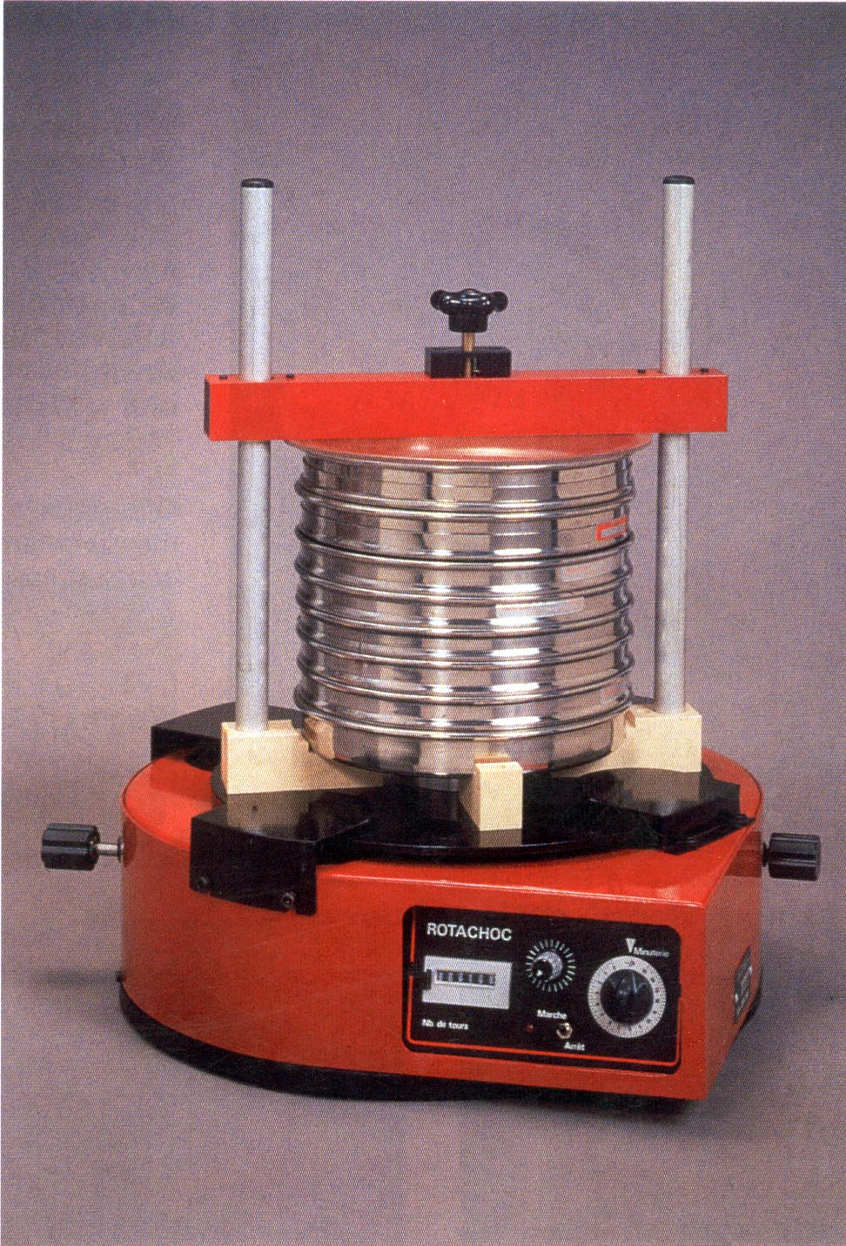

Slide 12
ملاحظات:
نزن العينة النازلة على الصينية و يتم حسابها كنسبة مئوية ، كلما زاد (PSI) كلما كانت القساوة أقل أي القمح طري.
رطوبة العينة المطحونة يجب أن تكون بين 11-13%.

Slide 13
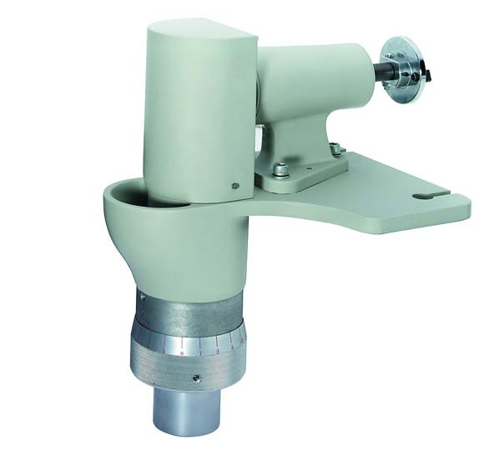
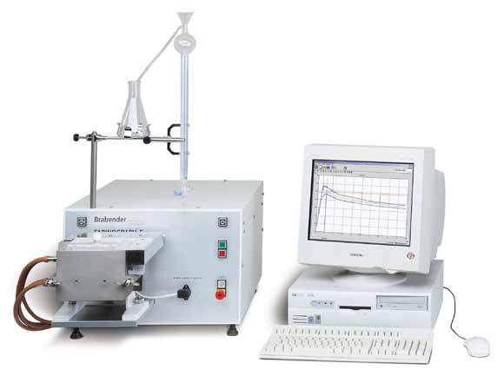

Slide 14
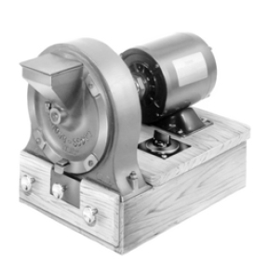

Slide 15
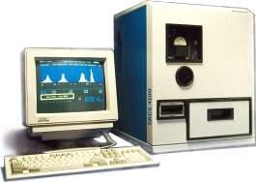

Slide 16
